Slide 1


PHÒNG GIÁO DỤC VÀ ĐÀO TẠO ỨNG HOÀ
NHIỆT LIỆT CHÀO MỪNG QUÝ THẦY CÔ GIÁO
VỀ DỰ HỘI THI GIÁO VIÊN DẠY GIỎI CẤP HUYỆN!
MÔN: TOÁN
LỚP 8
GV thực hiện: Mai Thị Hoàng Oanh
Trường : THCS Viên An
Năm học : 2023-2024

Slide 2



ĐOÁN
ĐÚNG
TRÚNG
LÌ XÌ

Slide 3











Slide 4







Điểm 10
1
Giá trị của x thoả mãn $x – 4 = 0$là
      A. $x = 0$
      B. $x = 4$
      C. $x = − 4$
      D. $x = 1$

Slide 5





Tràng pháo tay
2
Giá trị của x thoả mãn $x+5 =8$là
      A. $x=3$
      B. $x=−3$
      C. $x=6$
      D. $x=12$

Slide 6






1
chiếc bút
3
Giá trị của x thoả mãn $4 −2x=6$là
      A. $x=−2$
      B. $x=2$
      C. $x=−1$
      D. $x=1$

Slide 7





1
gói kẹo
4
Giá trị của x thoả mãn $7+3x=31$là
    A. $x=24$
      B. $x=8$
    C. $x=−8$
      D. $x=6$

Slide 8




Điểm 10
5
Bác An gửi tiết kiệm 150 triệu đồng với kì hạn 12 tháng, gọi x (viết dưới dạng số thập phân) là lãi suất gửi tiết kiệm. Đến cuối kì (tức là sau 1 năm), hãy viết biểu thức biểu thị số tiền bác An thu được.
    A. $150+12x$
      B. $150x$
    C. $150−150x$
      D. $150+150x$

Slide 9


CHÚC MỪNG
NĂM MỚI

Slide 10




5
Bác An gửi tiết kiệm 150 triệu đồng với kì hạn 12 tháng, gọi x (viết dưới dạng số thập phân) là lãi suất gửi tiết kiệm. Đến cuối kì (tức là sau 1 năm), hãy viết biểu thức biểu thị số tiền bác An thu được.
    A. $150+12x$
      B. $150x$
Giả sử bác An thu được số tiền cả vốn lẫn lãi là 159 triệu đồng
    C. $150−150x$
      D. $150+150x$
150 + 150x = 159

Slide 11
Bài 25
Phương trình bậc nhất một ẩn
Bài 26
Giải bài toán bằng cách lập phương trình
CHƯƠNG VII
PHƯƠNG TRÌNH BẬC NHẤT VÀ HÀM SỐ BẬC NHẤT
Bài 27
Khái niệm hàm số và đồ thị của hàm số
Bài 28
Hàm số bậc nhất và đồ thị của hàm số bậc nhất
Bài 29
Hệ số góc của đường thẳng

Slide 12




Tiết 53 – Bài 25
PHƯƠNG TRÌNH BẬC NHẤT MỘT ẨN

Slide 13

Phương trình bậc nhất một ẩn và cách giải
Phương trình một ẩn
Phương trình đưa được về dạng ax + b = 0
NỘI DUNG BÀI HỌC
PHƯƠNG TRÌNH BẬC NHẤT MỘT
ẨN

Slide 14

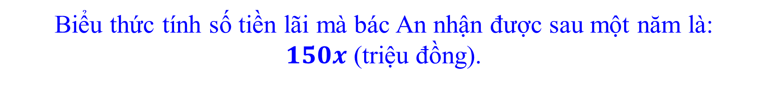
Bác An gửi tiết kiệm 150 triệu đồng với kì hạn 12 tháng. Đến cuối kì (tức là sau 1 năm), bác An thu được số tiền cả vốn lẫn lãi là 159 triệu đồng. Tính lãi suất gửi tiết kiệm của bác An
HĐ1. Gọi x (viết dưới dạng số thập phân) là lãi suất gửi tiết kiệm (theo năm của bác An. Viết biểu thức tính số tiền lãi mà bác An nhận được sau 1 năm theo x
Biểu thức tính số tiền lãi mà bác An nhận được sau một năm là:
$150x$ (triệu đồng).
HĐ2. Số tiền bác An thu được sau 1 năm gồm cả số tiền vốn và tiền lãi. Dựa vào kết quả của HĐ1, viết hệ thức chứa x biểu thị số tiền bác An thu được là 159 triệu đồng.
Hệ thức chứa x biểu thị số tiền bác An thu được 159 triệu đồng là.
$$150 + 150x = 159$$

Slide 15








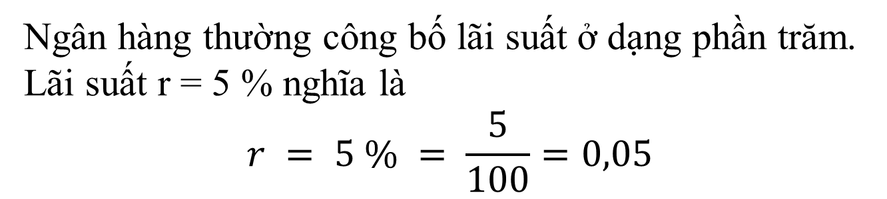
Ngân hàng thường công bố lãi suất ở dạng phần trăm.
Lãi suất r = 5 % nghĩa là
$$r = 5 \% = \frac{5}{100}=0,05$$
$$150 + 150x = 159$$

Slide 16

Một phương trình với ẩn x có dạng A(x) = B(x),
trong đó vế trái A(x) và vế phải B(x) là hai biểu thức
của cùng một biến x

Slide 17





Các phương trình sau có là phương trình một ẩn không?
a) 7 – 5y = 0
b) x² + 1 = x - 2
c) 2x + 3y = 5

Slide 18
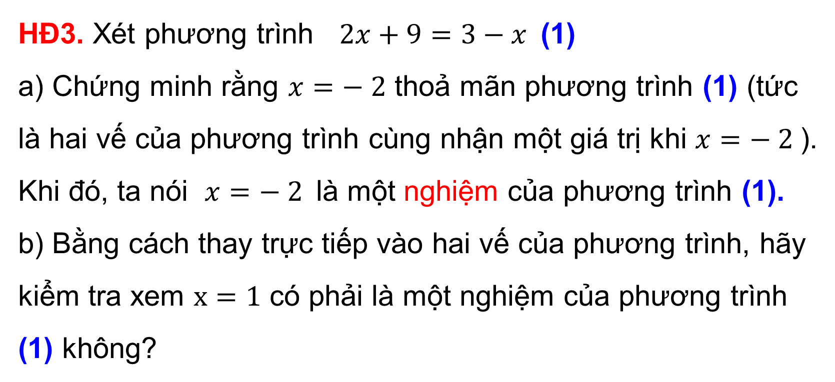
HOẠT ĐỘNG NHÓM
05:00
04:59
04:58
04:57
04:56
04:55
04:54
04:53
04:52
04:51
04:50
04:49
04:48
04:47
04:46
04:45
04:44
04:43
04:42
04:41
04:40
04:39
04:38
04:37
04:36
04:35
04:34
04:33
04:32
04:31
04:30
04:29
04:28
04:27
04:26
04:25
04:24
04:23
04:22
04:21
04:20
04:19
04:18
04:17
04:16
04:15
04:14
04:13
04:12
04:11
04:10
04:09
04:08
04:07
04:06
04:05
04:04
04:03
04:02
04:01
04:00
03:59
03:58
03:57
03:56
03:55
03:54
03:53
03:52
03:51
03:50
03:49
03:48
03:47
03:46
03:45
03:44
03:43
03:42
03:41
03:40
03:39
03:38
03:37
03:36
03:35
03:34
03:33
03:32
03:31
03:30
03:29
03:28
03:27
03:26
03:25
03:24
03:23
03:22
03:21
03:20
03:19
03:18
03:17
03:16
03:15
03:14
03:13
03:12
03:11
03:10
03:09
03:08
03:07
03:06
03:05
03:04
03:03
03:02
03:01
03:00
02:59
02:58
02:57
02:56
02:55
02:54
02:53
02:52
02:51
02:50
02:49
02:48
02:47
02:46
02:45
02:44
02:43
02:42
02:41
02:40
02:39
02:38
02:37
02:36
02:35
02:34
02:33
02:32
02:31
02:30
02:29
02:28
02:27
02:26
02:25
02:24
02:23
02:22
02:21
02:20
02:19
02:18
02:17
02:16
02:15
02:14
02:13
02:12
02:11
02:10
02:09
02:08
02:07
02:06
02:05
02:04
02:03
02:02
02:01
02:00
01:59
01:58
01:57
01:56
01:55
01:54
01:53
01:52
01:51
01:50
01:49
01:48
01:47
01:46
01:45
01:44
01:43
01:42
01:41
01:40
01:39
01:38
01:37
01:36
01:35
01:34
01:33
01:32
01:31
01:30
01:29
01:28
01:27
01:26
01:25
01:24
01:23
01:22
01:21
01:20
01:19
01:18
01:17
01:16
01:15
01:14
01:13
01:12
01:11
01:10
01:09
01:08
01:07
01:06
01:05
01:04
01:03
01:02
01:01
01:00
00:59
00:58
00:57
00:56
00:55
00:54
00:53
00:52
00:51
00:50
00:49
00:48
00:47
00:46
00:45
00:44
00:43
00:42
00:41
00:40
00:39
00:38
00:37
00:36
00:35
00:34
00:33
00:32
00:31
00:30
00:29
00:28
00:27
00:26
00:25
00:24
00:23
00:22
00:21
00:20
00:19
00:18
00:17
00:16
00:15
00:14
00:13
00:12
00:11
00:10
00:09
00:08
00:07
00:06
00:05
00:04
00:03
00:02
00:01
00:00
TG
HĐ3. Xét phương trình $2x+9=3−x$(1)
a) Chứng minh rằng $x=− 2$ thoả mãn phương trình (1) (tức là hai vế của phương trình cùng nhận một giá trị khi $x=− 2$).
Khi đó, ta nói $x=− 2$là một nghiệm của phương trình (1).
b) Bằng cách thay trực tiếp vào hai vế của phương trình, hãy kiểm tra xem $x=1$ có phải là một nghiệm của phương trình (1) không?

Slide 19

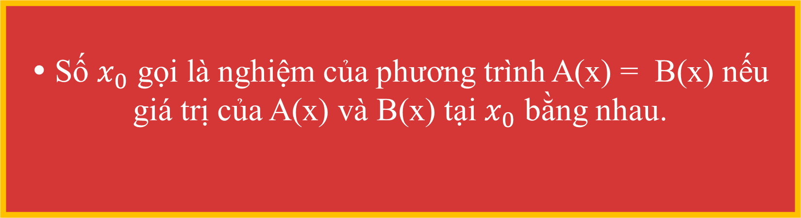
• Số $x_{0}$ gọi là nghiệm của phương trình A(x) = B(x) nếu
giá trị của A(x) và B(x) tại $x_{0}$ bằng nhau.
• Giải một phương trình là tìm tất cả các nghiệm của nó
Chú ý: Tập hợp tất cả các nghiệm của một phương trình được gọi là tập nghiệm của phương trình đó và thường được kí hiệu là S.

Slide 20




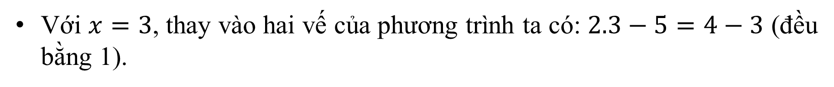
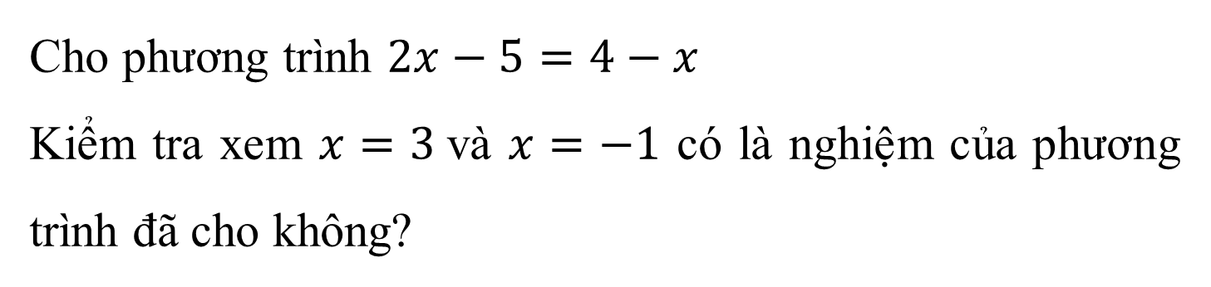
Ví dụ 1
Cho phương trình $2x−5=4−x$
Kiểm tra xem $x=3$và $x=−1$ có là nghiệm của phương trình đã cho không?
Giải
Với $x=3$, thay vào hai vế của phương trình ta có: $2.3−5=4−3$ (đều bằng 1).
Do đó, $x=3$là một nghiệm của phương trình đã cho.
Với $x = – 1$, thay vào hai vế của phương trình ta có: $2.(−1)−5≠4−(−1)$
Do đó, x = – 1 không là nghiệm của phương trình đã cho

Slide 21






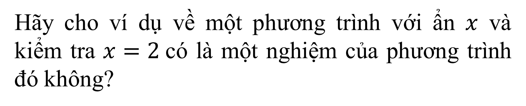
Luyện tập 1
Hãy cho ví dụ về một phương trình với ẩn $x$ và kiểm tra $x=2$có là một nghiệm của phương trình đó không?
Notes:
HĐ cặp đôi, kiểm tra chéo vở bài tập.

Slide 22
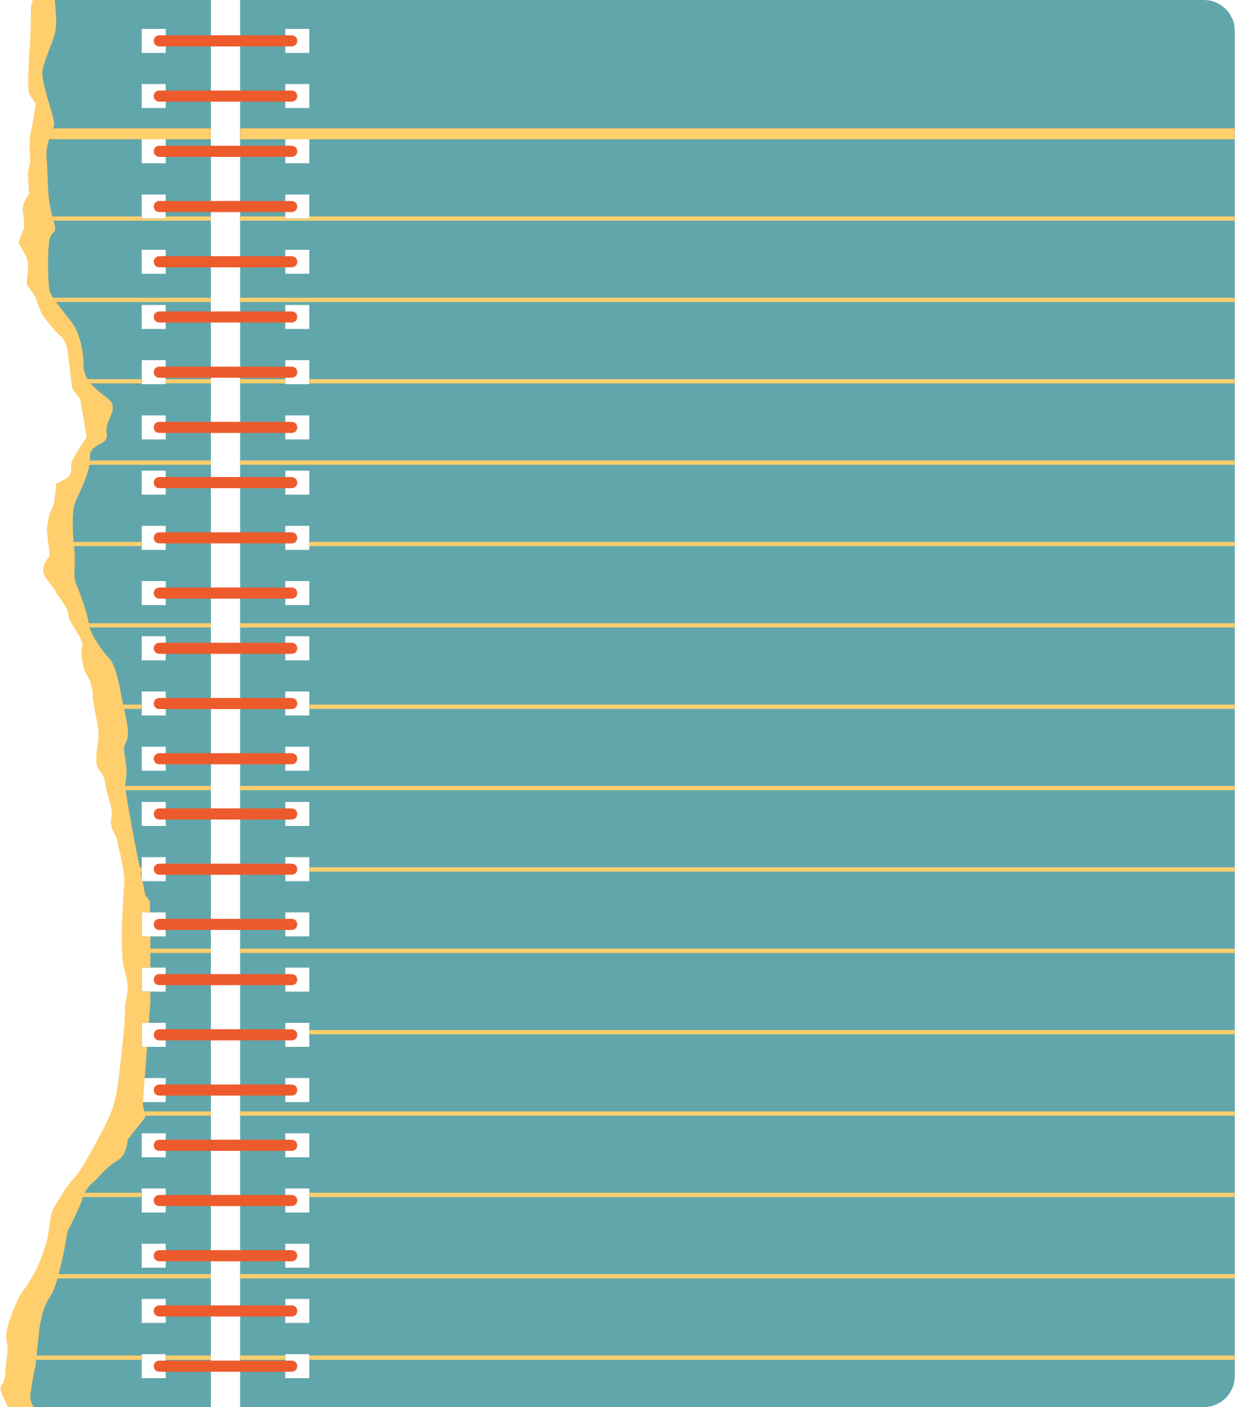



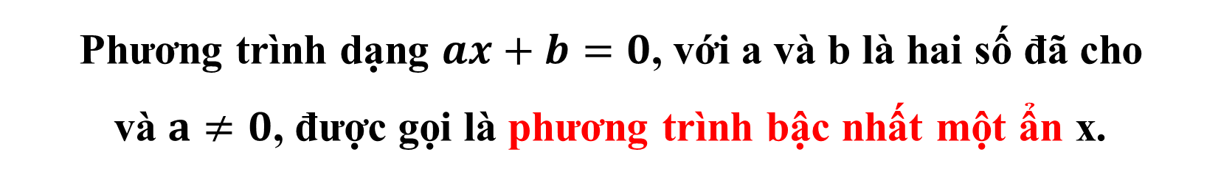
Phương trình dạng $ax+b=0$, với a và b là hai số đã cho
và $a≠0$, được gọi là phương trình bậc nhất một ẩn x.

Slide 23



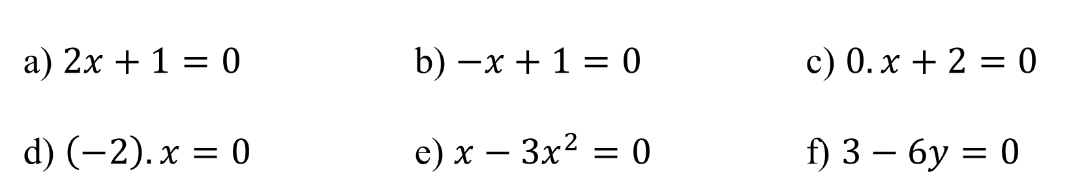
Những phương trình nào sau đây là phương trình bậc nhất một ẩn?
a) $2x+1=0$ b) $−x+1=0$ c) $0.x+2=0$
d) $\left(−2\right).x=0$ e) $x−3x^{2}=0$ f) $3−6y=0$
Notes:
GV yêu cầu 1 Hs lên bảng thực hiện trêm máy tính
Viết x vào ô trống lựa chọn phương trình bậc nhất 1 ẩn

Slide 24



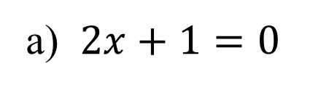


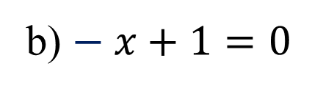



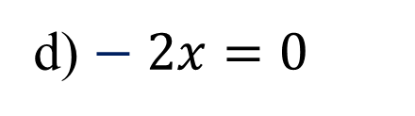



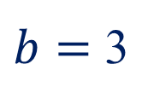
Xác định các hệ số a, b
a) $2x+1=0$
$$a=2$$
$$b=1$$
b) $− x+1=0$
$a=−$1
$$b=1$$
d) $− 2x=0$
$$a=−2$$
$$b=0$$
f) $3 −6y=0$
$$a=−6$$
$b=$ 3
Notes:
Lưu ý: ở đây ý a, b nói thêm là phương trình bậc nhất một ẩn x
Ý f: Phương trình bậc nhất một ẩn y.

Slide 25

Quy tắc chuyển vế:
Nếu A + C = B thì A = B – C
Quy tắc nhân:
Nếu A = B và C là số khác 0 thì A . C = B . C

Slide 26
Xét phương trình bậc nhất một ẩn 2x – 6 = 0 (2)
Hãy thực hiện các yêu cầu sau để giải phương trình (2).
HĐ4
2x – 6 = 0
2x = 6
a) Sử dụng quy tắc chuyển vế, hãy chuyển hạng tử tự do -6 sang vế phải.
x = 3
b) Sử dụng quy tắc nhân, nhân cả hai vế của phương trình với (tức là chia hai vế của phương trình cho hệ số của x là 2) để tìm nghiệm x.
Quy tắc chuyển vế:
Nếu A + C = B thì A = B – C
Quy tắc nhân:
Nếu A = B và C là số khác 0 thì A . C = B . C

Slide 27




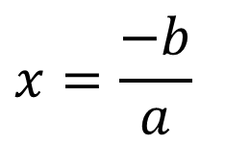

Giải phương trình:
$$2x − 6=0$$
GIẢI
$$2x−6=0$$
$$2x=6$$
$$x=3$$
Vậy nghiệm của phương trình là $x=3$

Slide 28





Tự nghiên cứu Ví dụ 2
a)
Hoặc: Vậy tập nghiệm của phương trình là
$$a) 3x+11=0$$
$$3x=−11$$
$$S=\left\{\frac{−11}{3}\right\}$$
$$x=\frac{−11}{3}$$
$$Vậy nghiệm của phương$$
$$trình là x=\frac{−11}{3}$$

Slide 29




Nhóm: …..
Thống nhất

Slide 30
SƠ ĐỒ CHUYỂN HÀNG CHẤM CHÉO CÁC NHÓM
Dãy 1
Dãy 2
N1
N2
N1
N2
N4
N3
N4
N3

Slide 31
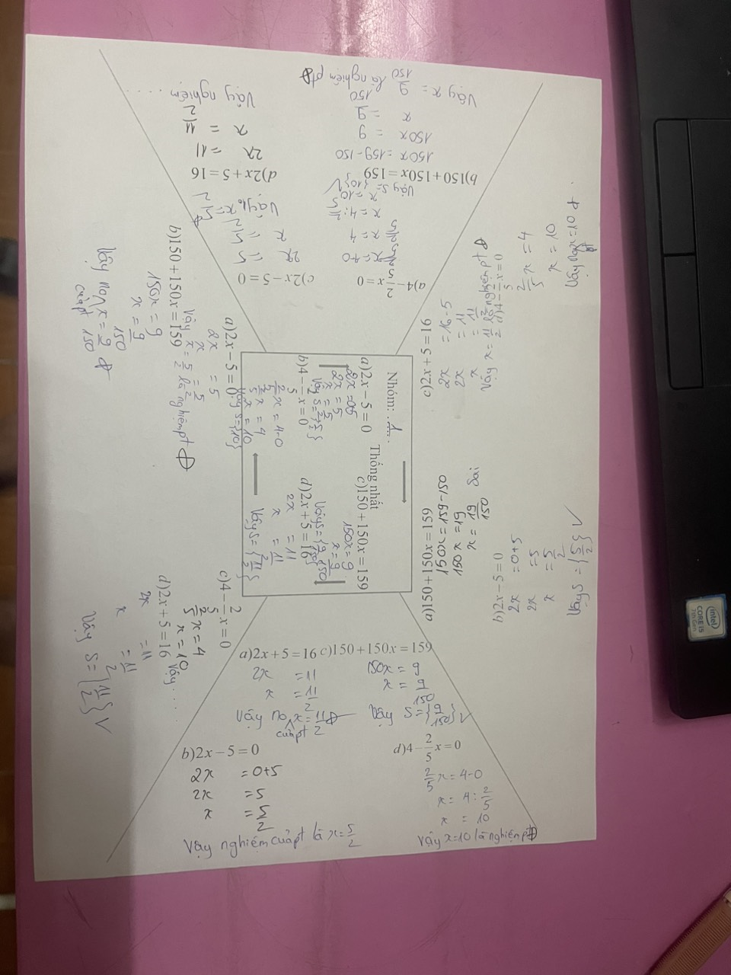

Slide 32
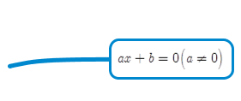
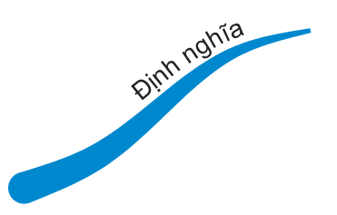
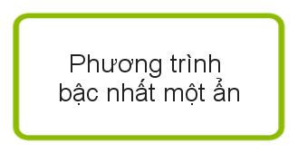


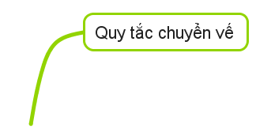
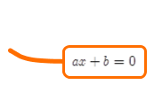
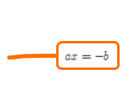
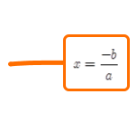
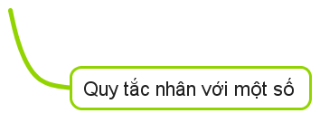




SƠ ĐỒ TƯ DUY
NỘI DUNG BÀI HỌC
có dạng
$$ax+b=0 (a≠0)$$
$$ax+b=0$$
$$ax=−b$$
$$x=\frac{−b}{a}$$

Slide 33


HƯỚNG DẪN TỰ HỌC
1
2
3
Hoàn thành bài tập vận dụng 1
Bài tập 7.1; 7.2; 7.4 (SGK/32)
7.1; 7.2 (SBT/18)
Ghi nhớ các kiến thức đã học
Chuẩn bị mục “3. Phương trình đưa được về dạng
$ax+b = 0$”

Slide 34









CẢM ƠN QUÝ THẦY CÔ VÀ CÁC EM ĐÃ LẮNG NGHE BÀI GIẢNG

